Slide 1


BÀI GIẢNG
MÔN: KHOA HỌC TỰ NHIÊN - KHỐI 8
Giáo viên:

Slide 2

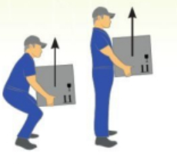
Đặt vấn đề
Để đưa một vật lên cao, người công nhân trực tiếp tác dụng lên vật một lực hướng thẳng đứng lên trên.
Tuy nhiên, trong một số trường hợp do kích thước hay khối lượng của vật lớn sẽ khó khăn trong việc nâng trực tiếp.
→ Có cách nào để nâng vật lên mà không cần tác dụng lực theo phương thẳng đứng?

Slide 3


Chủ đề 4 : TÁC DỤNG LÀM QUAY CỦA LỰC
Bài 19 : Đòn bẩy
I. Đòn bẩy có thể làm đổi hướng tác dụng của lực:

Slide 4
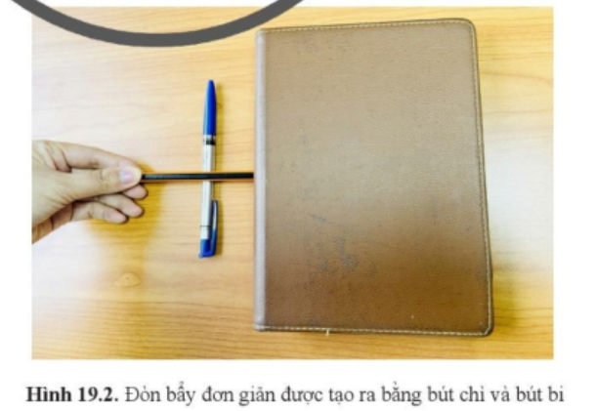
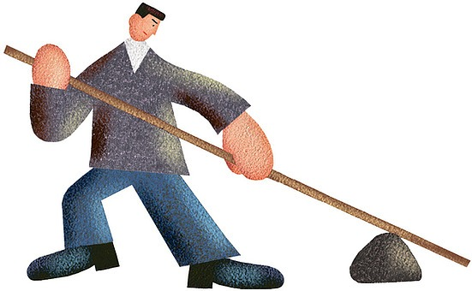
Khi một vật quay do chịu tác dụng lực, nó có thể tác dụng lực lên vật khác. Từ đặc điểm này người ta đã tạo ra đòn bẩy.
Em có thể tạo ra đòn bẩy đơn giản bằng các dụng cụ học tập như hình :
Nêu một số ví dụ dùng đòn bẩy làm đổi hướng tác dụng của lực trong cuộc sống.

Slide 5
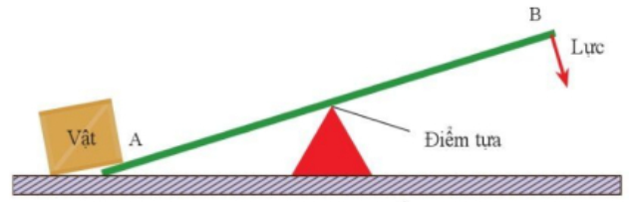
Mô hình đơn giản của đòn bẩy
O
- Khi tác dụng vào đầu B một lực hướng xuống thì ở đầu A sẽ xuất hiện một lực giúp nâng vật lên.

Slide 6
Chủ đề 4 : TÁC DỤNG LÀM QUAY CỦA LỰC
Mô hình đơn giản của đòn bẩy
Bài 19 : Đòn bẩy
I. Đòn bẩy có thể làm đổi hướng tác dụng của lực:
- Đòn bẩy có thể làm thay đổi hướng của lực tác dụng.
II. Các loại đòn bẩy:
- Khi tác dụng vào đầu B một lực hướng xuống thì ở đầu A sẽ xuất hiện một lực giúp nâng vật lên
- Tùy theo vị trí của điểm tựa, vị trí của vật, vị trí của lực tác dụng sẽ có 3 loại đòn bẩy.
O : gọi là điểm tựa
A, B : gọi là điểm tác dụng lực

Slide 7

1. Đòn bẩy có điểm tựa ở giữa.
Vật
Lực
O
Vật
Lực
2. Đòn bẩy có điểm tựa ở một đầu, vật ở giữa và lực tác dụng ở đầu bên kia.
O
3. Đòn bẩy có điểm tựa ở một đầu, vật ở đầu bên kia và lực tác dụng ở trong khoảng giữa hai đầu.
Vật
Lực
O

Slide 8
Câu hỏi 2: Dùng các dụng cụ học tập, thiết kế một đòn bẩy. Vẽ hình biểu diễn đòn bẩy, điểm tựa, lực tác dụng trong thí nghiệm này.
Câu hỏi 3: Nêu một số ví dụ về mỗi loại đòn bẩy trong thực tiễn.

Slide 9
Chủ đề 4 : TÁC DỤNG LÀM QUAY CỦA LỰC
Mô hình đơn giản của đòn bẩy
Bài 19 : Đòn bẩy
I. Đòn bẩy có thể làm đổi hướng tác dụng của lực:
- Đòn bẩy có thể làm thay đổi hướng của lực tác dụng.
II. Các loại đòn bẩy:
- Khi tác dụng vào đầu B một lực hướng xuống thì ở đầu A sẽ xuất hiện một lực giúp nâng vật lên
- Tùy theo vị trí của điểm tựa, vị trí của vật, vị trí của lực tác dụng sẽ có 3 loại đòn bẩy.
O : gọi là điểm tựa
III. Sử dụng đòn bẩy trong thực tiễn:
A, B : gọi là điểm tác dụng lực

Slide 10
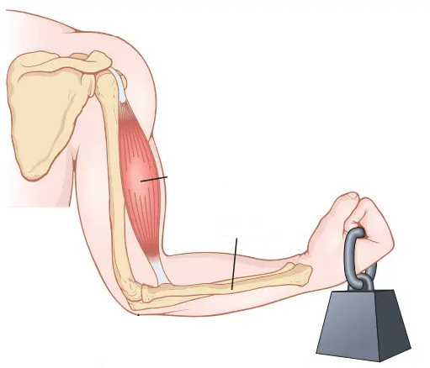
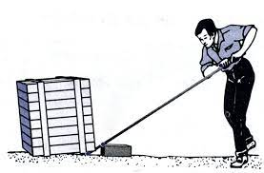
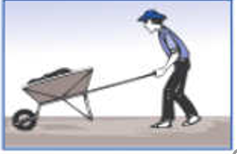
Câu 4/96 : Mỗi đòn bẩy trong hình 19.7 tương ứng với loại đòn bẩy nào?
Vật
Vật
Lực
Lực
Vật
Lực
O
Lực
O
O
a) Cánh tay người
b) Xà beng
c) Xe đẩy hàng
Loại 3
Loại 1
Loại 2

Slide 11
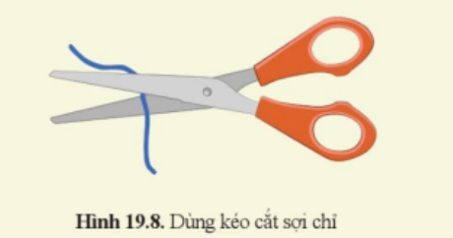
Vận dụng
Câu 1/96 : Quan sát hình 19.8 và cho biết đâu là đòn bẩy, đâu là điểm tựa và chỉ ra sự thay đổi hướng của lực trong hình?
Vật
O
Lực

Slide 12
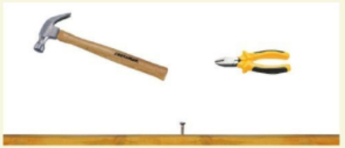
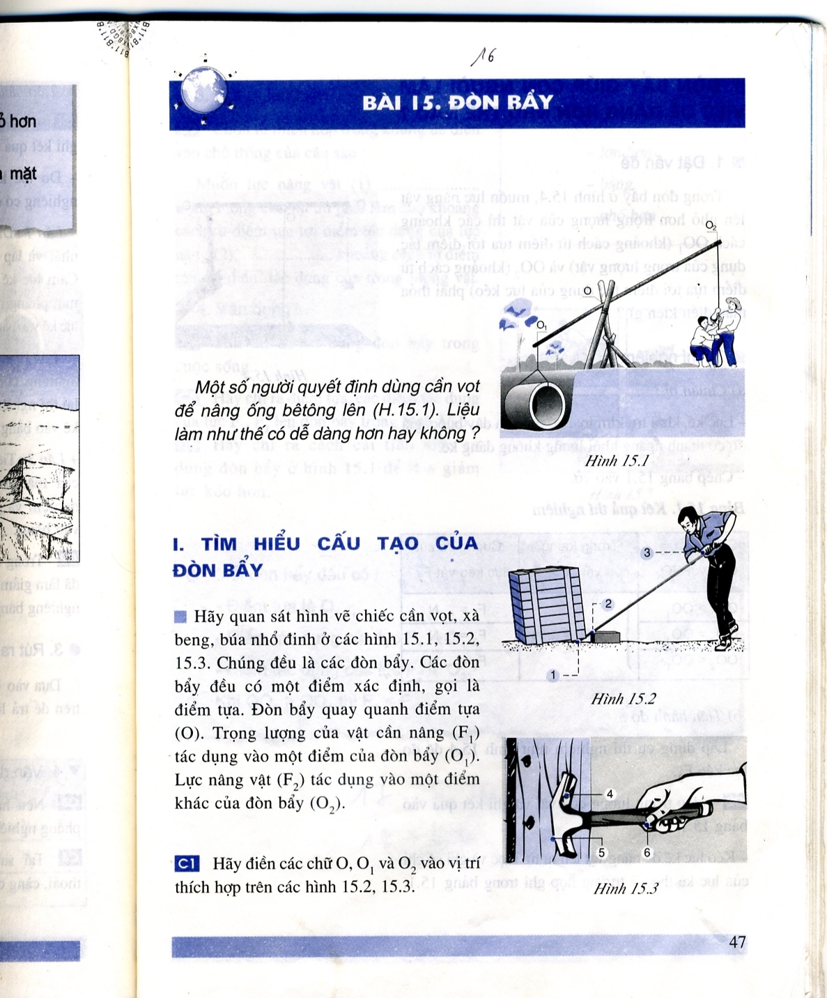
Vận dụng
Câu 2/97 : Để nhổ một chiếc đinh ra khỏi tấm gỗ, người ta sử dụng một chiếc búa nhổ đinh hoặc một chiếc kìm. Em hãy:
Mô tả cách dùng hai dụng cụ này để nhổ đinh?
Vận dụng kiến thức, kĩ năng về đòn bẩy để giải thích cách làm?
Vật
o
Lực

Slide 13
HƯỚNG DẪN VỀ NHÀ
Học thuộc bài 19
Làm bài tập:
Đọc bài 20: Sự nhiễm điện

